Slide 1

העתיד דורש גישה דינמית - פקטורים רקומביננטיים (rF)
המצב הסטטי - פקטורים מפלסמה (pdF) נעים...

Slide 2
מטרות על"ה בנושא פקטורי הקרישה
שיתוף
בחירת פקטורים
( אורי , קופות , על"ה)
מכרז לאומי לרכישת פקטורים
שיפור
גיוון מקורות pdF
רקומביננטי גם לבוגרים
שקיפות
רישוי ובקרת אצוות – משרד הבריאות , בקרת PMF

Slide 3
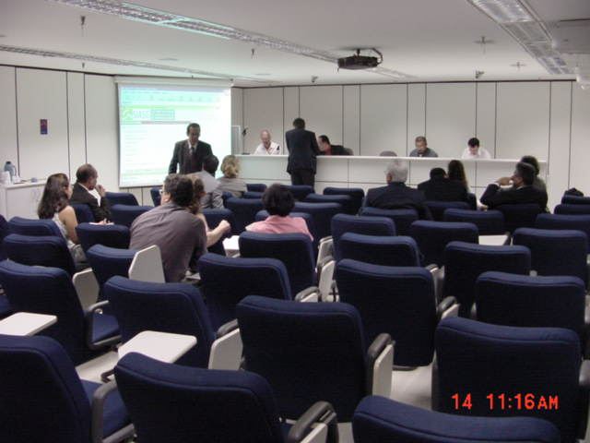

Slide 4
The shadow of Krever
"Preventive action should be taken when there is evidence that a potentially disease-causing agent is or may be bloodborne, even when there is no evidence that recipients have been affected.
If harm can occur, it should be assumed that it will occur.
If there are no measures that will entirely prevent the harm, measures that may only partially prevent transmission should be taken.”

Slide 5
מדיניות סל התרופות
" התרופות האמורות (יש רשימת מוצרים רקומביננטיים) תינתנה לטיפול בילדים צעירים ללא היסטוריה משפחתית של נוגדן לאחר חשיפות מועטות לתרכיזי קרישה שמקורם מדם אנושי."
מה לגבי הילדים המתבגרים (גילאי 18+) ?

Slide 6
שוק מוצרי הפלסמה מגמות עולמיות

Slide 7
WORLDWIDE DEMAND FOR FACTOR VIII 1984-2004 (Est.)
Million IUs, plasma-derived & recombinant
6000
5000
4000
3000
2000
1000
0
1984
1986
1988
1990
1992
1994
1996
1998
2000
2002
2004

Slide 8
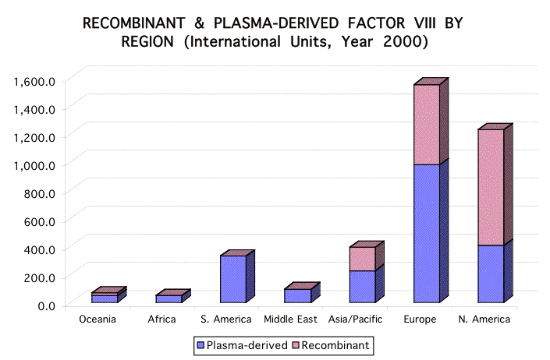

Slide 9
Recombinant FVIII (rFVIII) usage
2003
2005: 96% rFVIII
87% rFIX
2006
2006

Slide 10
WFH Global Survey 2004 Report from 49 countries
pdFIX | rFIX (in market since 1997) |  | pdFVIII | rFVIII (in market since 1993)
58 % | 42 % |  | 52 % | 48 %
88 % in North America & Europe

Slide 11
Recombinant Medicinal Products approved in EU (1987-2004)
Enzymes, hormones, cytokines (49)
Insulin, human T1DM
IL-2 T-cell activation
Somatotropin Human growth hormone
(PEG) IFN alpha-2a,-2b HCV,…
Erythropoietin alpha Anemia
G-CSF Neutropenia
Follitropin alpha,beta IVF (ovaries stimulation)
FVIII, FIX, FVIIa Hemophilia, (Trauma ?)

Slide 12
COAGULATION FACTORS
Available for therapy
rFVIII: products on market since 1993
Truncated rFVIII
rFIX: first product marketed 1997
rFVIIa: for treatment of haemophilia patients
with inhibitors, since 1996
Projects
rvWF for von Willebrand disease
r Fibrinogen for fibrin glue
rFXIII as “wound healing factor”

Slide 13
מעבר לפקטור רקומביננטי
התהליך החל בצורה נכונה – ילדים
התהליך נעצר ללא נימוק הגיוני , מידה רבה של אפליה
יש להגן על כל החולים מפני סכנות חבויות בהווה ו\או העתידות להופיע בעתיד
גם המבוגר, בדומה לילד, זכאי להגנה ללא קשר למידת חשיפתם ו\או פגיעתם בעבר
מבוגרים בעלי מערכת חיסונית פגועה הינם יותר פגיעים מילדים
הרפואה זוחלת בהתמודדות עם פגעי העבר שנים רבות לאחר הופעתם

Slide 14
מעבר לפקטור רקומביננטי (2)
הרפואה תמיד תהיה בפיגור בהתמודדות או במניעת פגעי העתיד
הסכנה מפני משברי אספקה בעתיד (pdF > rF) מהוה שיקול חשוב נוסף להעלאה משמעותית של פלח rF
תהליך המיזוג של יצרניות CFCs ומגמות נוספות – שיקול נוסף בהגדלת פלח rF לעומת pdF

Slide 15
מעבר לפקטור רקומביננטי (3)
פיתוחים טכנולוגיים :
Talecris (Bayer) , Baxter
Extended t1/2 (liposomes PEG) ,תחילה על rF
למוצרים חדשים אלו צפוי מחיר >rF רגיל
דריכה במקום => צעידה אחורה = נסיגה
יש ל"הרגיל" את מערכת הבריאות בהעלאה מתמדת בתקציב הטיפול בחולי ההמופיליה
שיקול דומה לגבי ריפוי גנטי עתידי

Slide 16
תרחישים אפשריים למשברי בטיחות ואספקה
pdF
פתוגן (חדש) שאינו בר טיפול עכשוי (כולל vCJD) , probable
מגיפת נוגדנים (ארע)
פגיעה במדוכאי חיסון (PVB19)
BSE בבקר אמריקאי (מקרה ראשון ארע 6.2005)
סגירה זמנית של קו ייצור (כמעט ארע ל ARC)
נתק מחברה וייבואן
העלאת מחירים
עלויות ייצור מאמירות
הגדלת "סל" הבדיקות (12.2005 WNV סרולוגיה ו NAT , Prions ?)
DVI
הגדלת הצריכה העולמית מלווה באי איזון תמחירי
שיפור התפוקה מליטר פלסמה (yield) , תהליך משופר להפקת קריו
מחסור בפלסמה => השקעה בהעלאת רמת הפלסמה מעבר לים והייבוא שלה
מונופוליזם בעקבות מיזוג חברות (לדוגמה ARC מעבירה את השווק של MONARC לBAXTER)

Slide 17
תרחישים אפשריים למשברי בטיחות ואספקה (המשך)
rF
פתוגן (חדש) שאינו בר טיפול עכשוי (כולל vCJD) , extremely improbable
סגירה זמנית של קו ייצור (2001-2 ל Bayer)
פוטנציאל התפוקה גדל בעקבות משבר זה
הערה:
אני מעריך שקיים סיכוי לירידת מחירים עקב צריכה גדלה בארצות מפותחות וכניסה עתידית של מוצרים רקומביננטיים משוכללים יותר
Canada

Slide 18
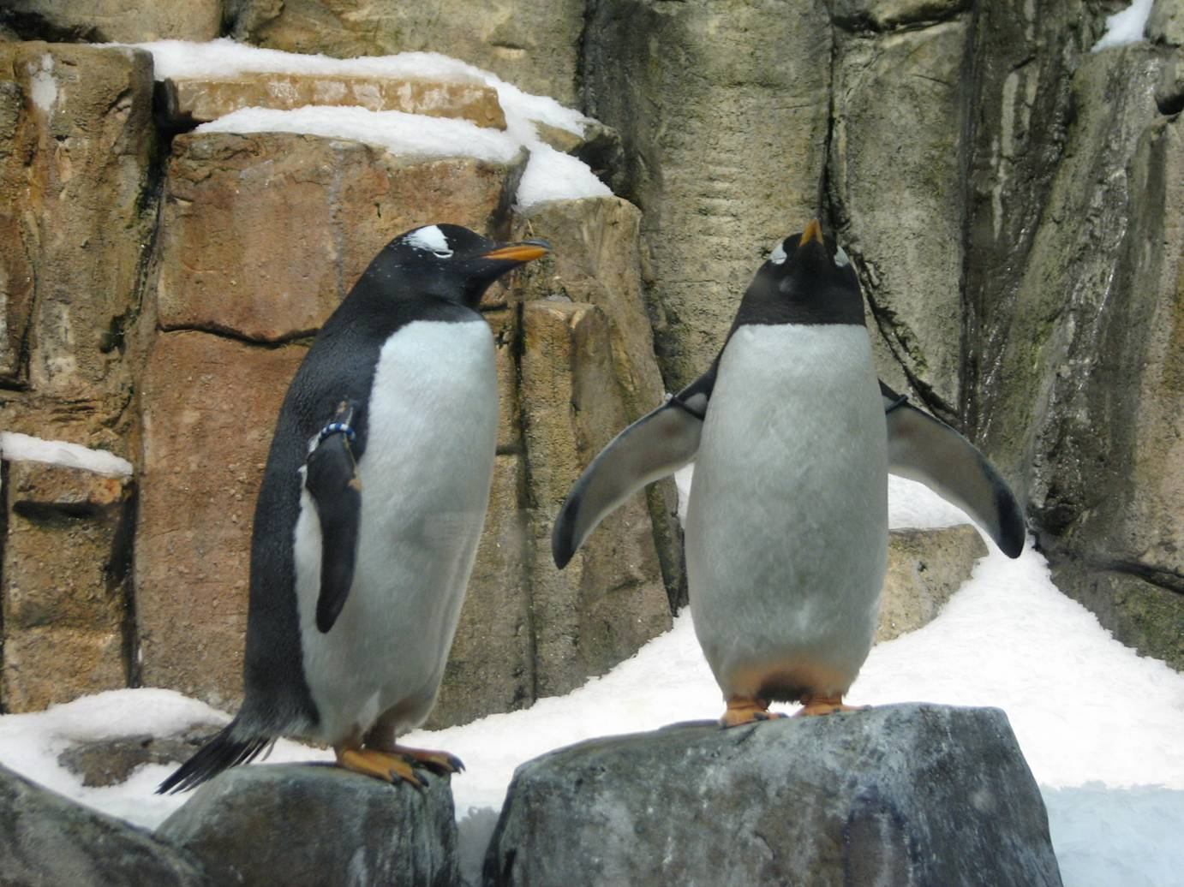
"עומד על המשמר"

Slide 19
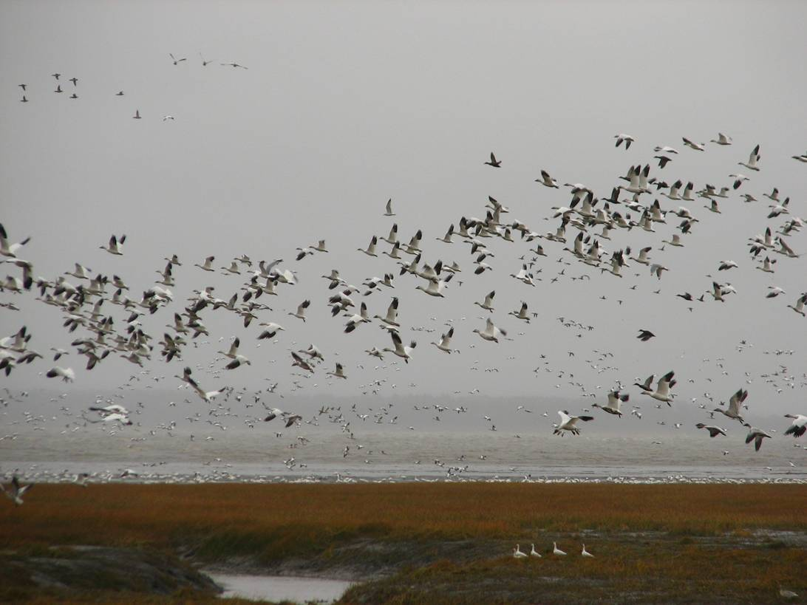
"מאוחדים בכוון הפעולה"

